Slide 1

CHÀO MỪNG CÁC CON ĐẾN VỚI TIẾT TOÁN

Slide 2


Travelling with Doraemon

Slide 3


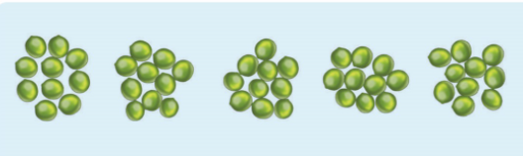


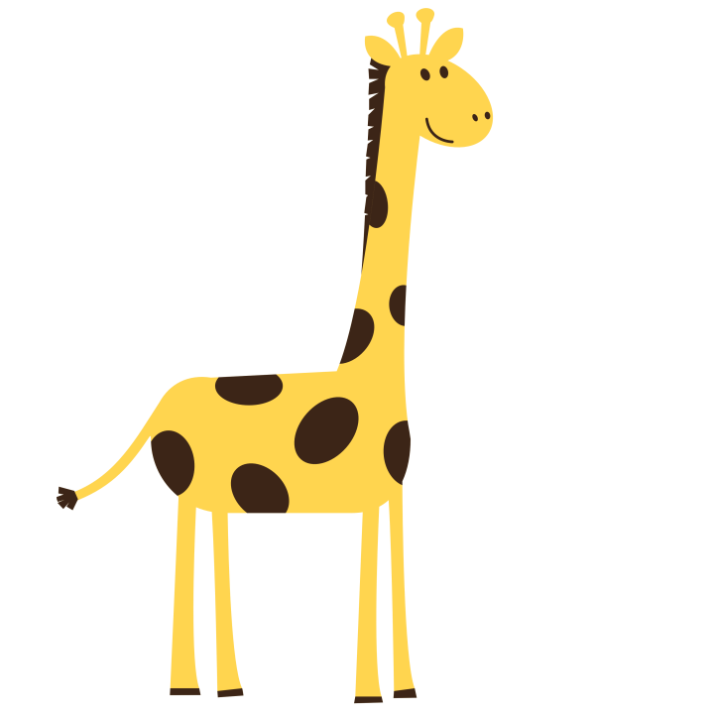


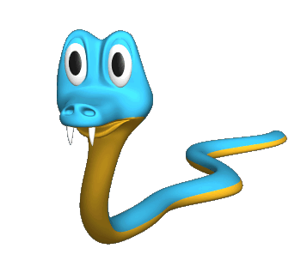
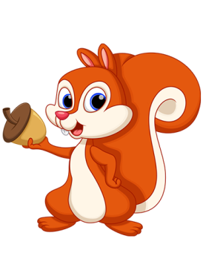
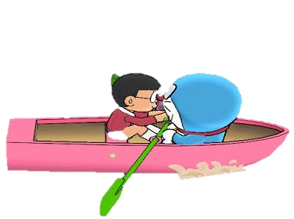

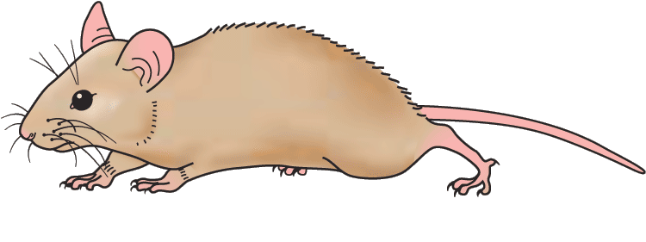
Han River bridge
Danang Vietnam
Có bao nhiêu
quả chanh?
A. 40
B. 50

Slide 4

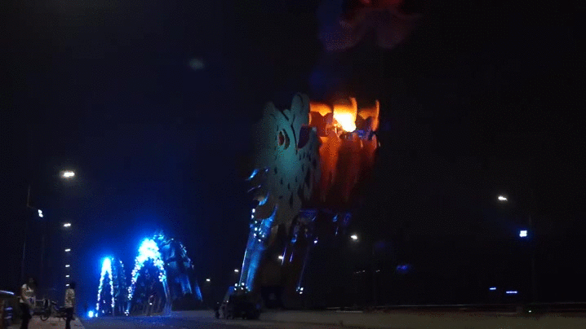
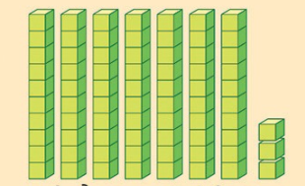

Đây la số bao nhiêu>
Dragon bridge
Danang Vietnam
A. 73
B. 72

Slide 5

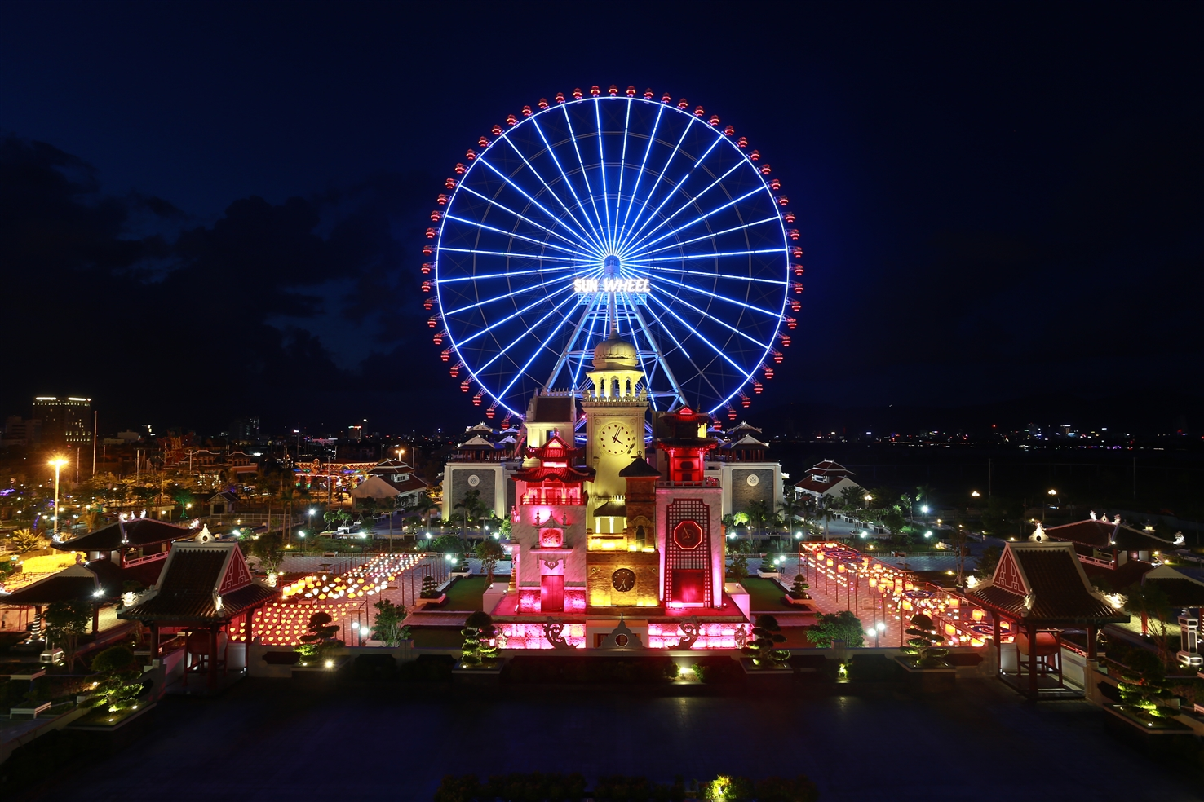
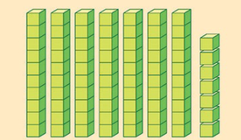


Đây là số bao nhiêu?
Asia Park
Danang Vietnam
A. 77
B. 76

Slide 6
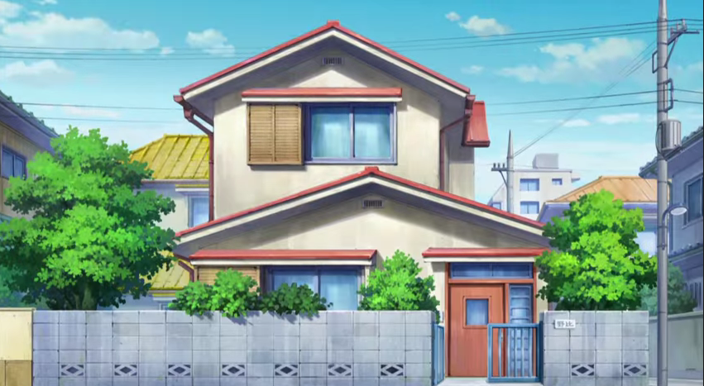


Bye bye!
Huyen Trang

Slide 7

Các số có 2 chữ số
(Từ 71 đến 99)

Slide 8
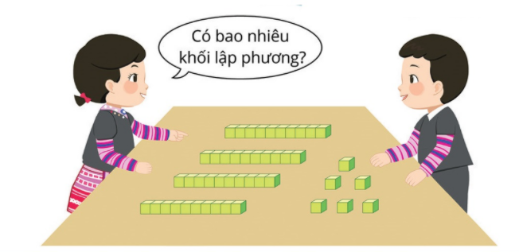

Slide 9
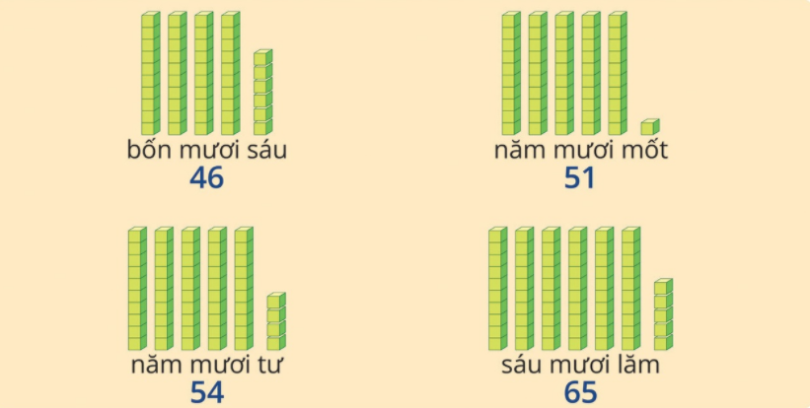

Slide 10

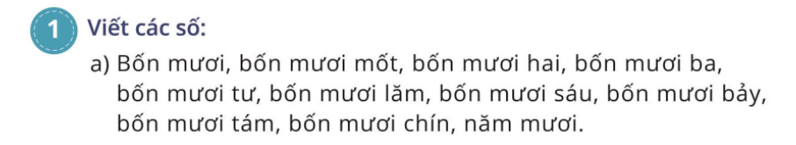
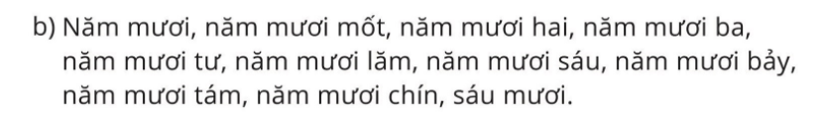
40, 41, 42, 43, 44, 45, 46, 47, 48, 49, 50
50, 51, 52, 53, 54, 55, 56, 57, 58, 59, 60

Slide 11
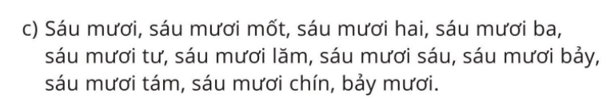
60, 61, 62, 63, 64, 65, 66, 67, 68, 69, 70

Slide 12
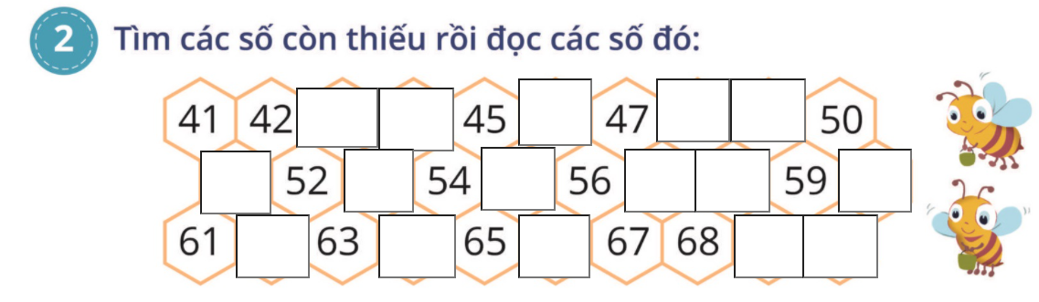
43
44
46
48
49
51
53
55
57
58
60
62
64
66
69
70

Slide 13
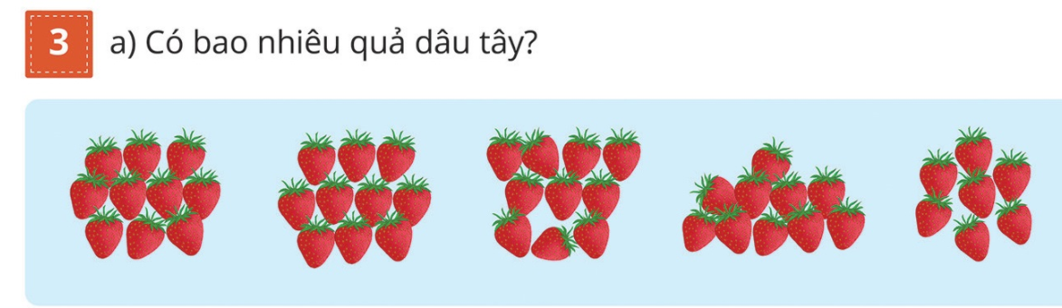
Có 57 quả dâu tây

Slide 14
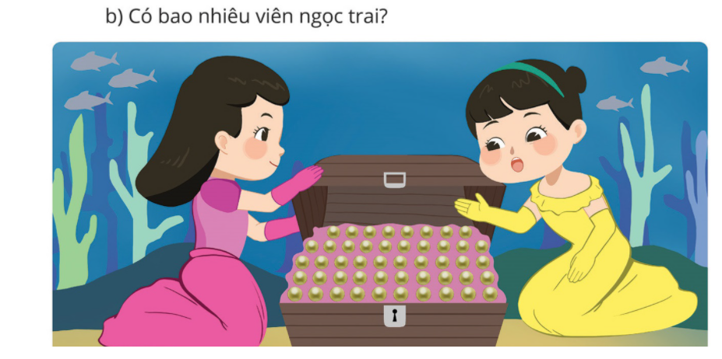
Có 48 viên ngọc trai

Slide 15


